Slide 1

網頁程式開發
多媒體與超連結
國立成功大學工業資訊管理學系 侯建任 助理教授
CHAPTER THREE

Slide 2
3-1 加入圖片
src 屬性：必須指定圖片檔的檔名、路徑。
alt 屬性：可用來指定一段有關此圖片的文字描述。

Slide 3
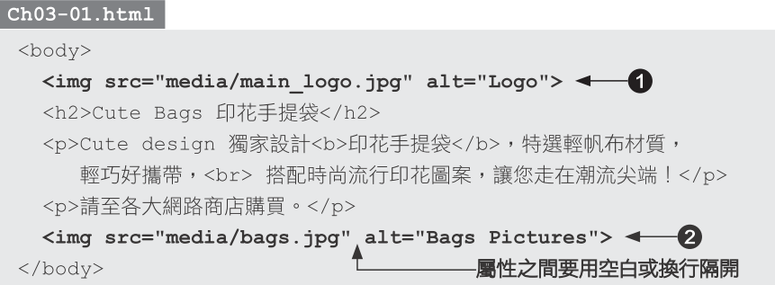
3-1 加入圖片

Slide 4
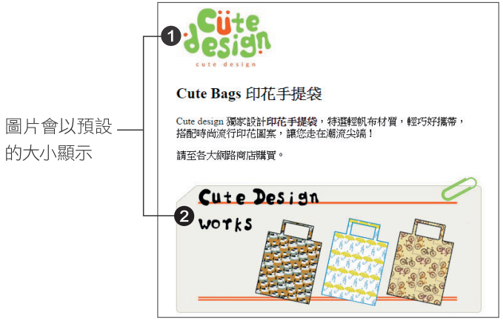
3-1 加入圖片

Slide 5
可用於網頁的圖檔格式
JPEG (副檔名為 jpg 或 jpeg)：一般數位相機、手機照相預設的檔案格式。
GIF (副檔名為 gif)：最多只能支援 256 色, 較適合用於示意圖、說明圖等, 不適合一般相片。
PNG (副檔名為 .png)：同樣支援全彩, 且採非破壞式的壓縮技術, 因此圖片不會失真, 但檔案大小和 JPEG 相比可能會稍大。

Slide 6
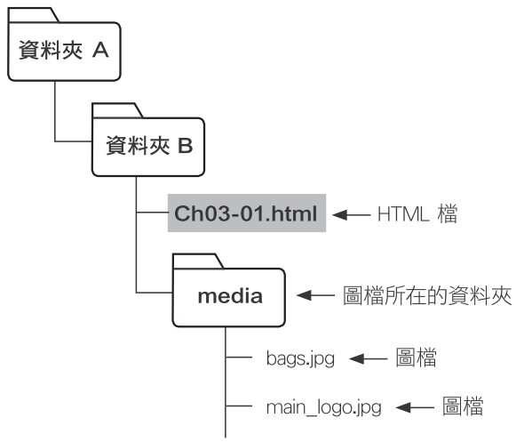
圖檔的相對路徑與絕對路徑
相對路徑：

Slide 7
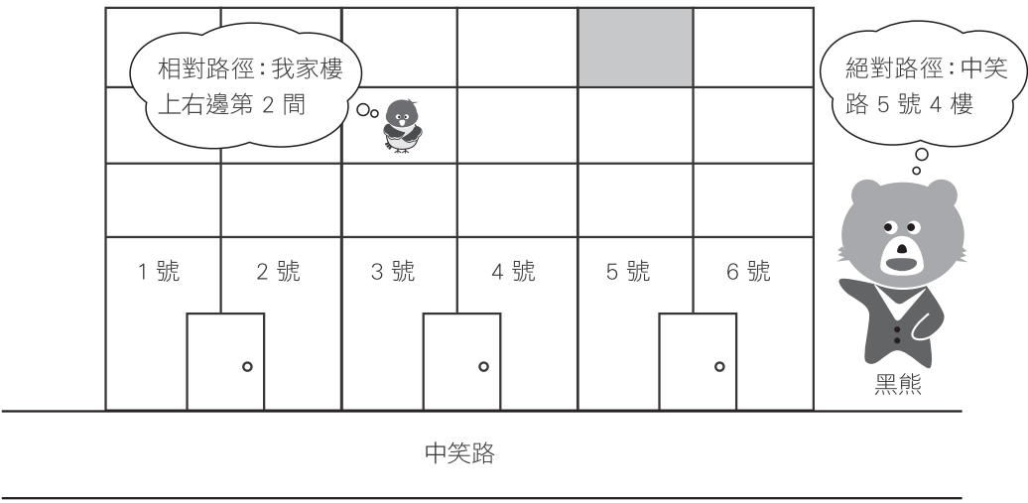
圖檔的相對路徑與絕對路徑
絕對路徑：

Slide 8
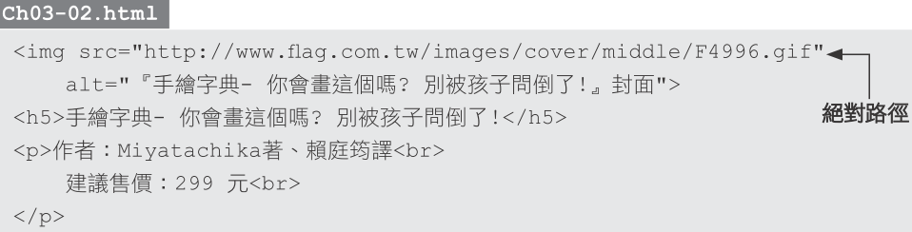
圖檔的相對路徑與絕對路徑
絕對路徑：

Slide 9
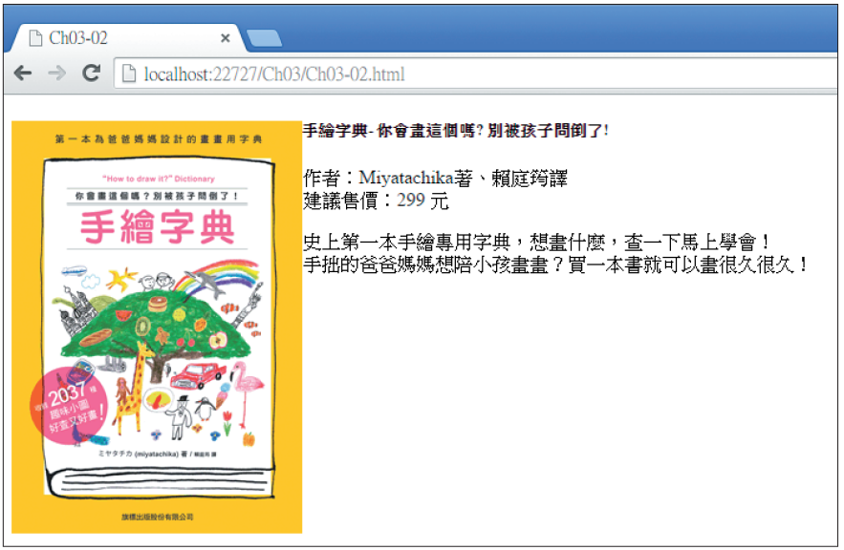

圖檔的相對路徑與絕對路徑
絕對路徑：

Slide 10
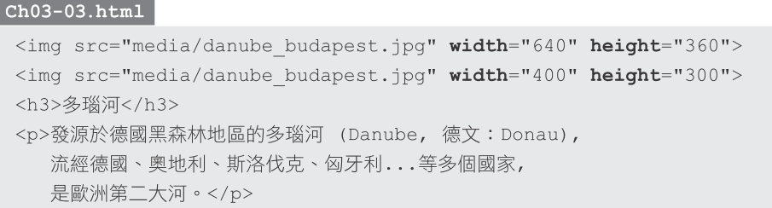
指定圖片寬度與高度

Slide 11
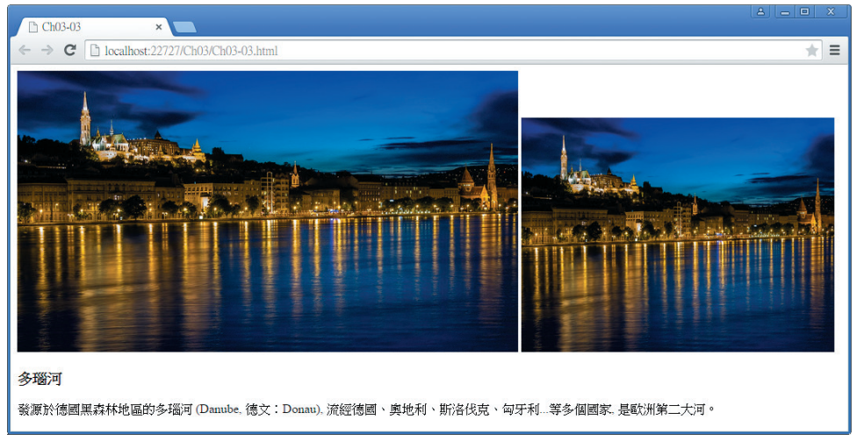
指定圖片寬度與高度

Slide 12
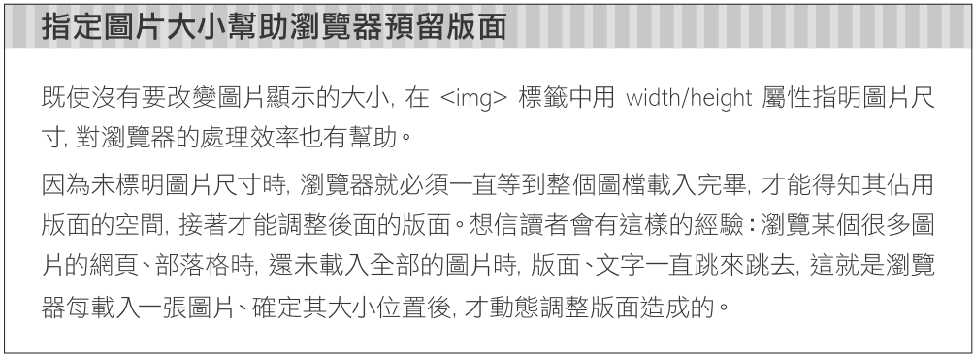
指定圖片寬度與高度

Slide 13
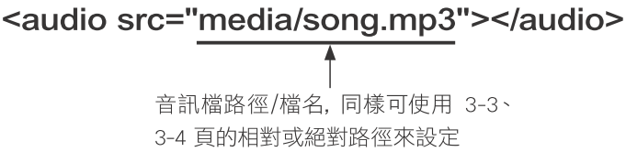
3-2 播放音訊

Slide 14
3-2 播放音訊
autoplay：加上此屬性表示要在載入音訊後, 就開始自動播放。
controls：在網頁中顯示操控面板, 讓訪客可自由播放/停止及調整大小聲。
loop：設定讓音訊循環播放。

Slide 15
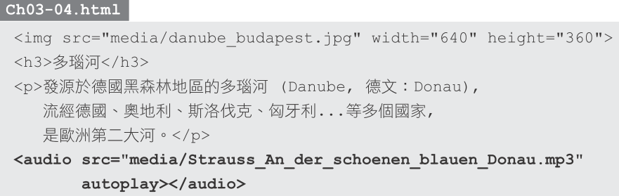
3-2 播放音訊

Slide 16
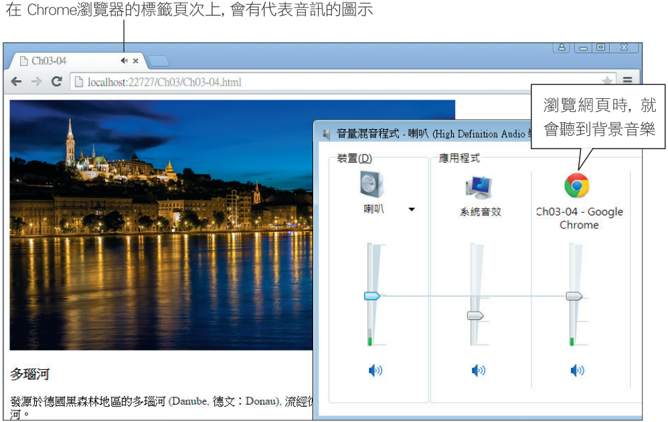
3-2 播放音訊

Slide 17
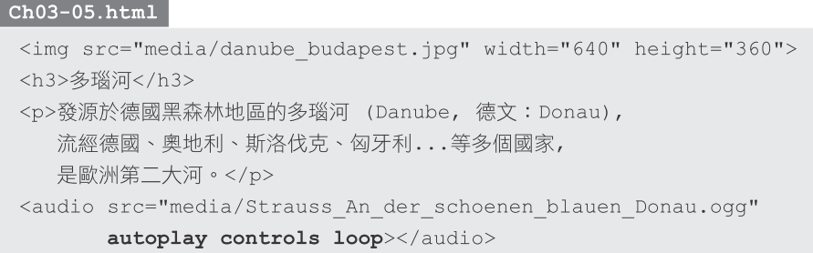
3-2 播放音訊

Slide 18
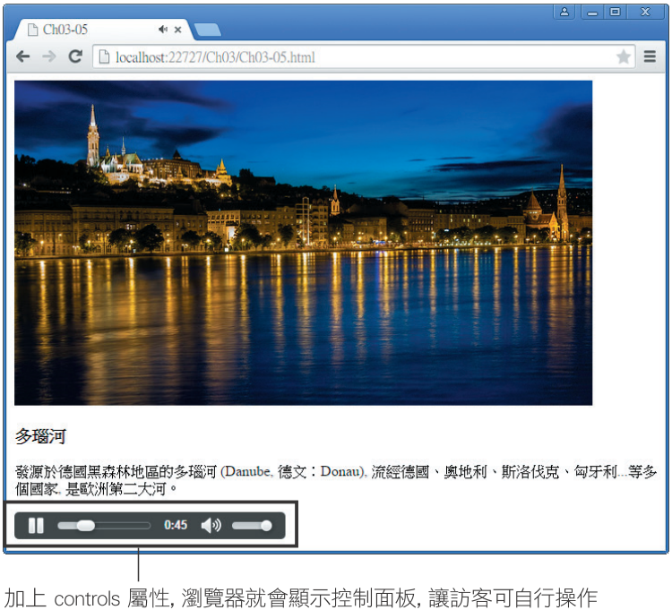
3-2 播放音訊

Slide 19
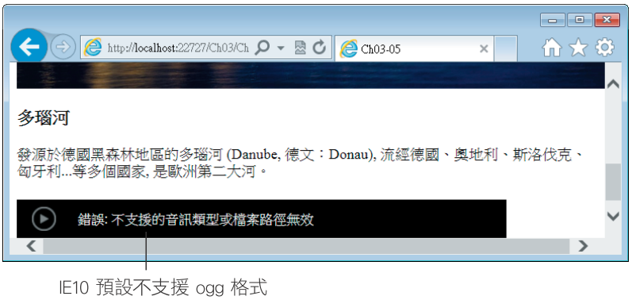
3-2 播放音訊

Slide 20
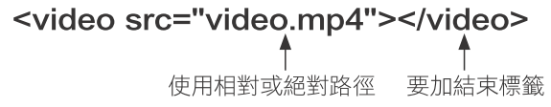
3-3 播放影片
一般主流的格式包括：
WebM (.webm)
Ogg Theora Vorbis (.ogg、.ogm、.ogv 等)
MP4 H.264 (.mp4)

Slide 21
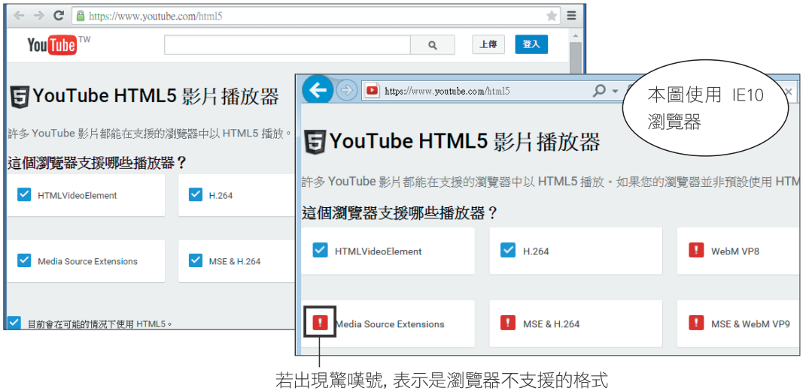
3-3 播放影片

Slide 22
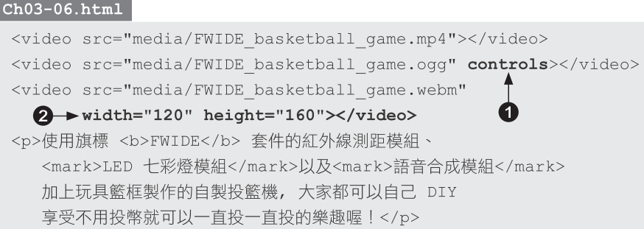
3-3 播放影片

Slide 23
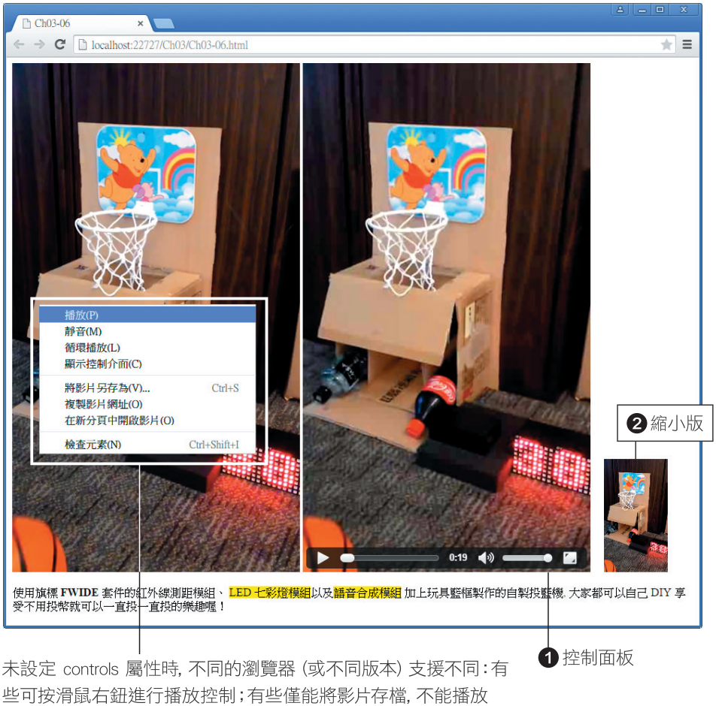
3-3 播放影片

Slide 24
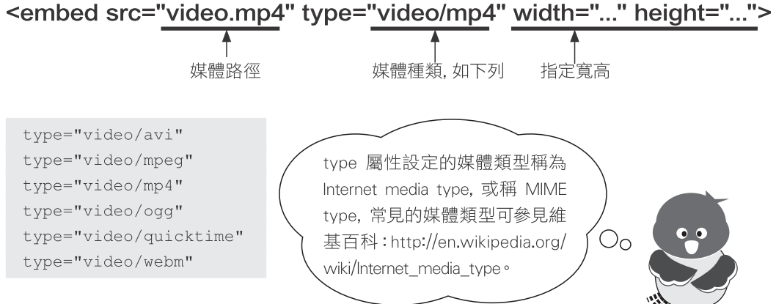
使用 embed 元素內嵌視訊

Slide 25
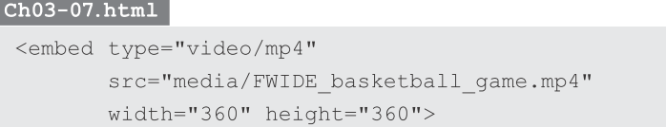
使用 embed 元素內嵌視訊

Slide 26
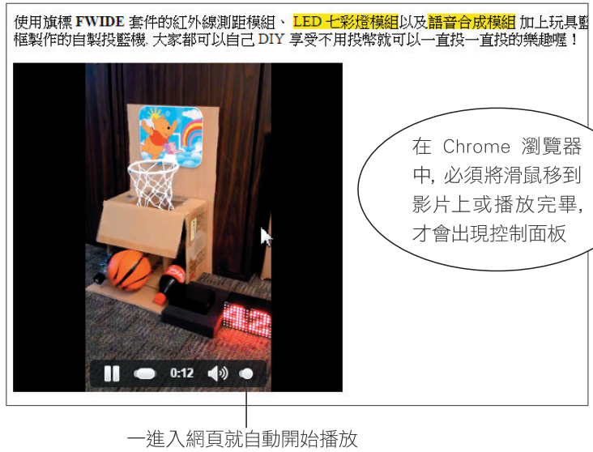
使用 embed 元素內嵌視訊

Slide 27
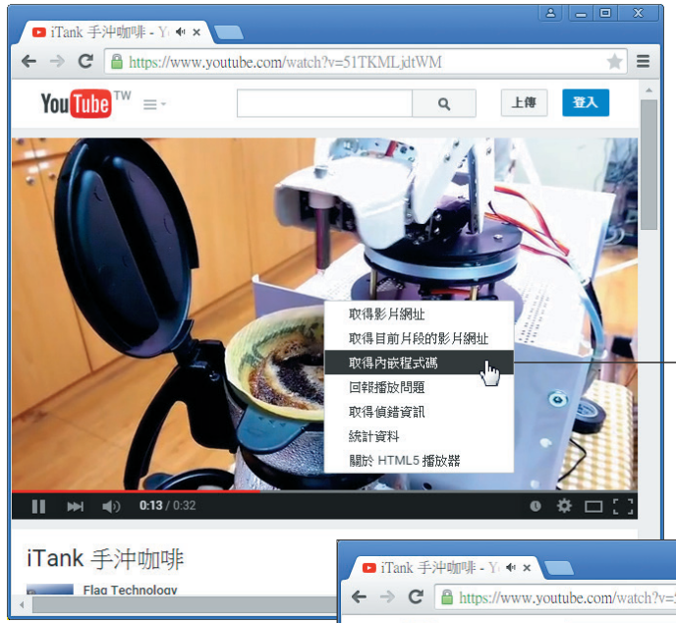
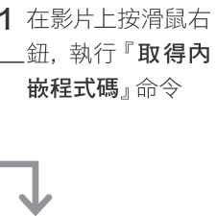
內嵌 Youtube 視訊

Slide 28
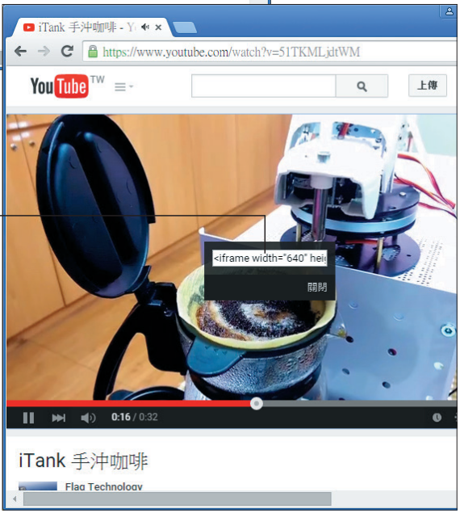
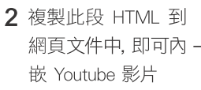
內嵌 Youtube 視訊

Slide 29
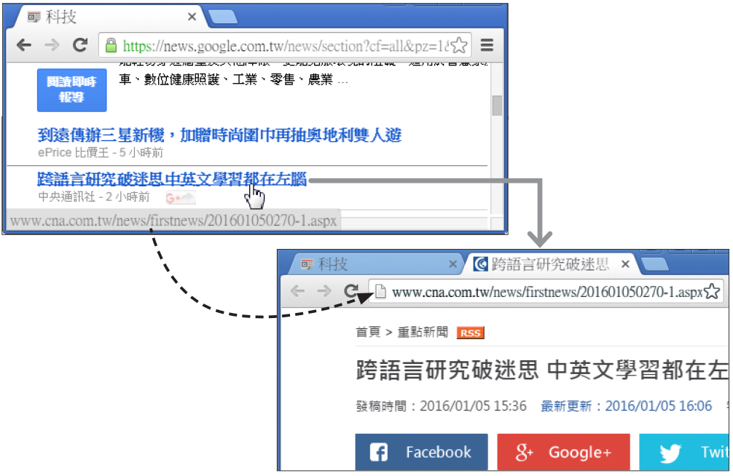
3-4 建立超連結

Slide 30
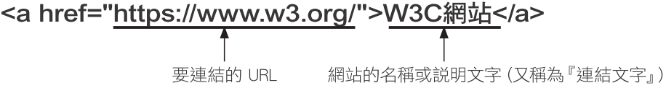
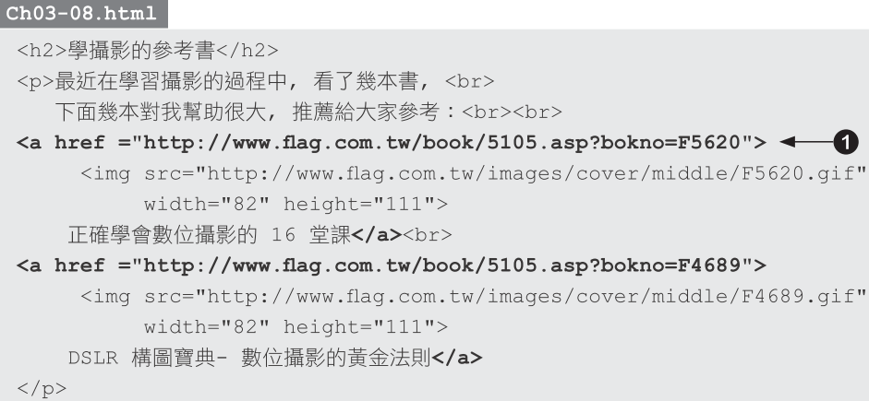
建立連線到 Ineternet 網頁 的超連結

Slide 31
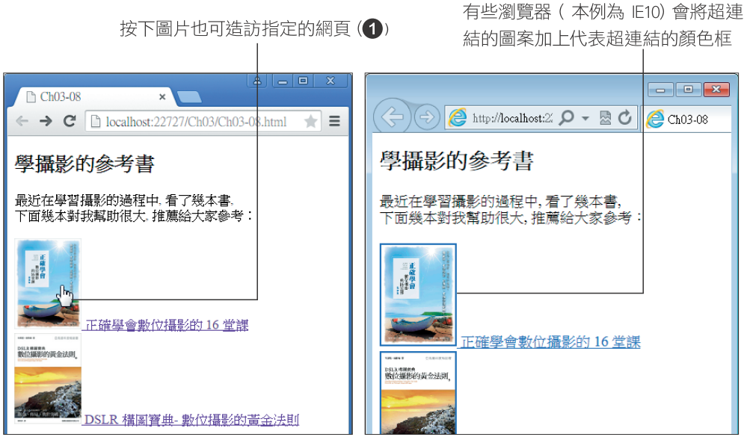
建立連線到 Ineternet 網頁 的超連結

Slide 32
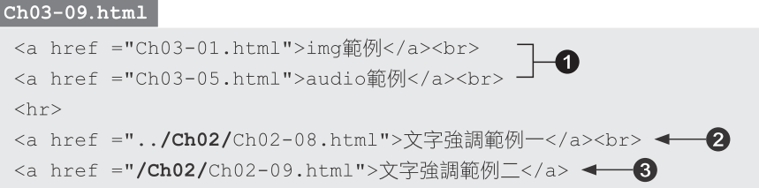
利用相對路徑指定超連結位置

Slide 33
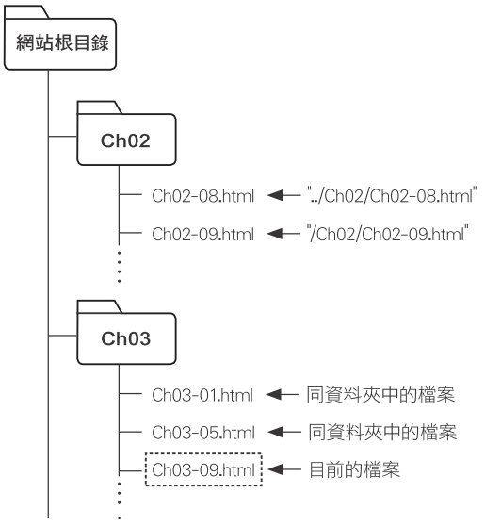
利用相對路徑指定超連結位置

Slide 34
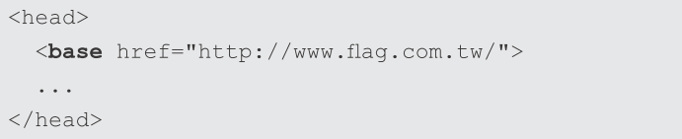
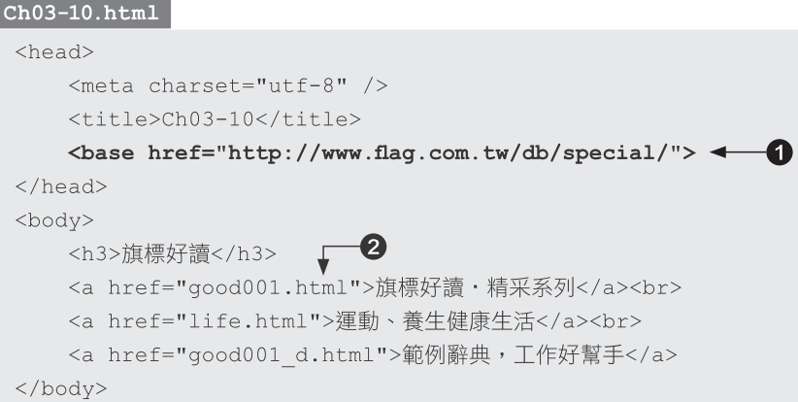
使用 base 元素設定相對路徑的基準

Slide 35
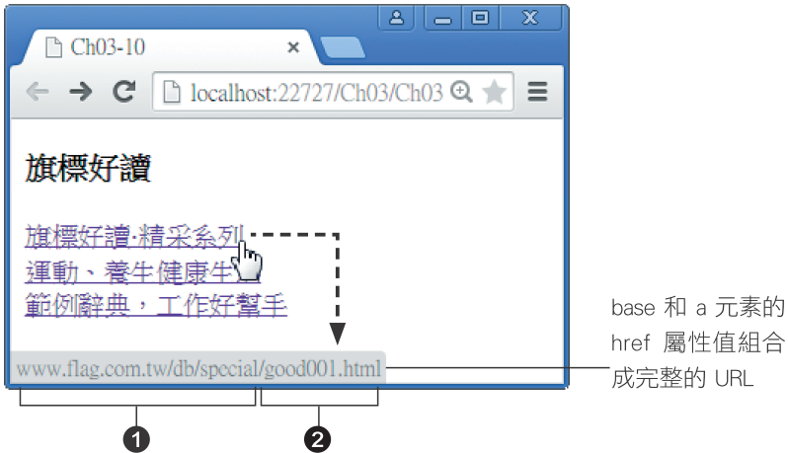
使用 base 元素設定相對路徑的基準

Slide 36
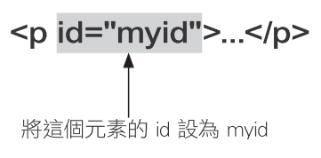
建立文件中的超連結

Slide 37
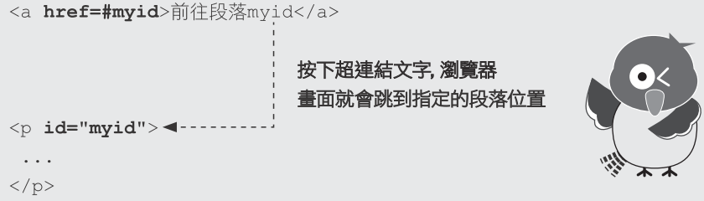

建立文件中的超連結

Slide 38
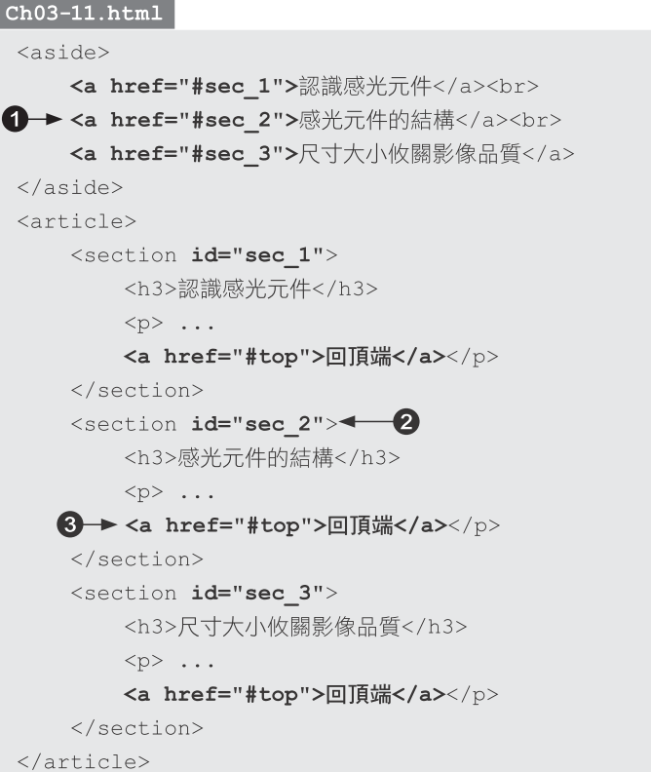
建立文件中的超連結

Slide 39
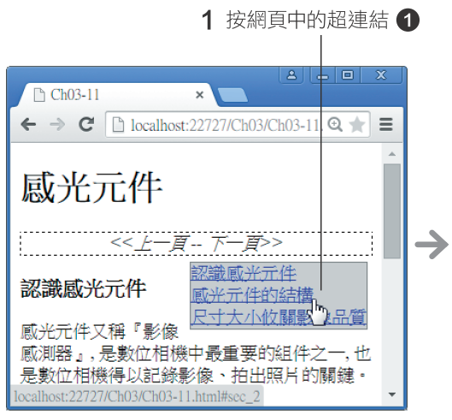
建立文件中的超連結

Slide 40
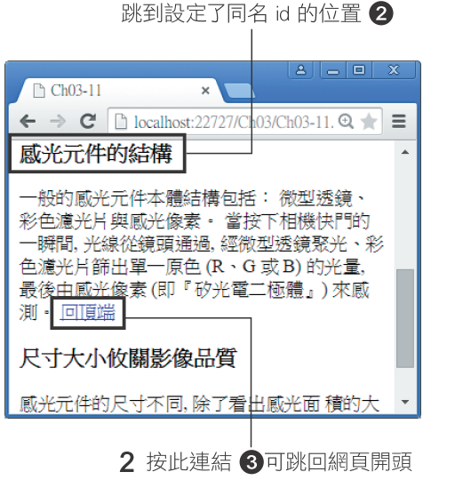
建立文件中的超連結

Slide 41
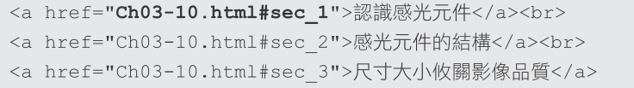
建立文件中的超連結

Slide 42
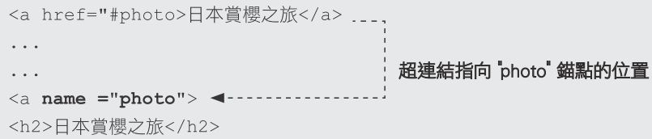
舊版 HTML 的網頁內超連結語法

Slide 43
指定瀏覽器開啟超連結的方式
target 屬性：指定顯示超連結所指網頁 (或其它資源) 的位置
download 屬性：指示瀏覽器『下載』所指的網頁 (或其它資源)

Slide 44
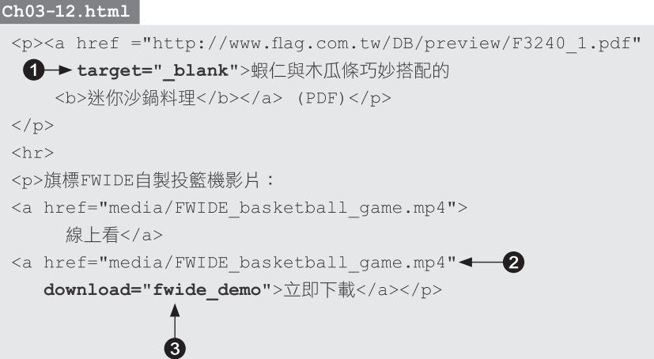
指定瀏覽器開啟超連結的方式

Slide 45
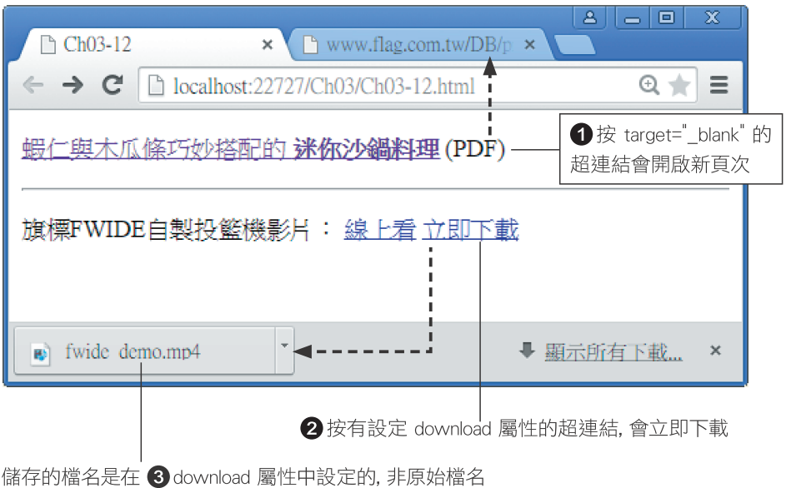
指定瀏覽器開啟超連結的方式

